Slide 1
Telegram Bot ГБУЗ СК КДКБ
Проект выполнил: Бирюков Егор Александрович

Slide 2
Актуальность проекта:
Бот-консультант предоставит пользователям быструю и надежную информацию о врачах, больнице, платных услугах. Даёт возможность подать заявку модераторам, благодаря которой они свяжутся с вами.

Slide 3
Проблема:
Необходимость улучшения доступности медицинской помощи и консультаций для жителей удаленных районов или тех, кто не может лично посетить больницу из-за различных обстоятельств.

Slide 4
Задачи:
Чтобы написать телеграмм-бота, нужно:
Настройка аккаунта разработчика в Telegram и получение API ключа для работы с ботом. Изучить способы безопасного хранения данных на ПК.
Изучение документации Telegram Bot API для понимания основных методов и функций.
Написание кода для обработки основных команд бота.
Настройка взаимодействия с базой данных для хранения информации.

Slide 5
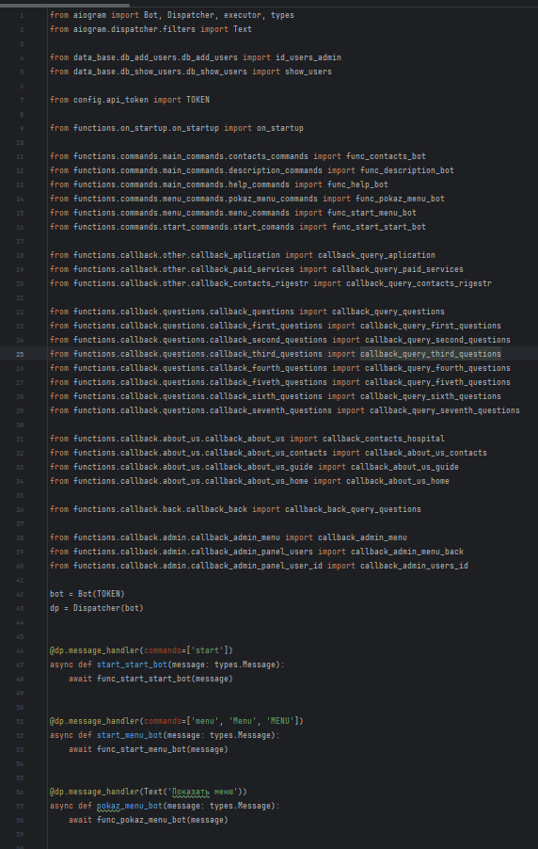
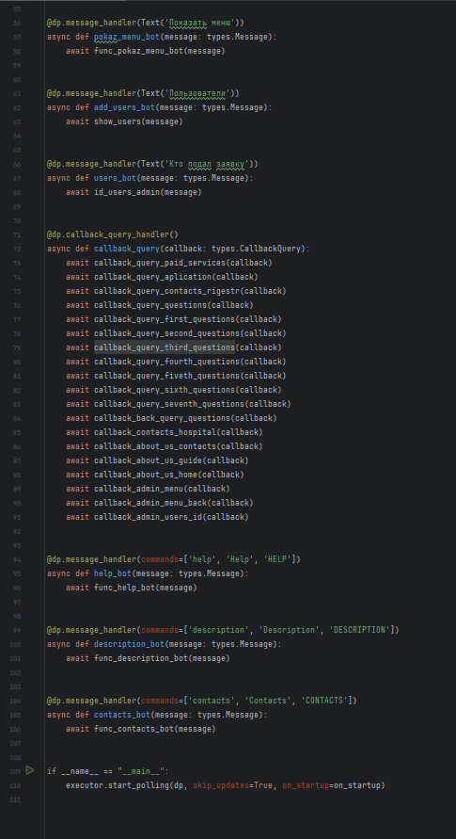
Ход работы
В основном файле я с помощью декораторов добавлял и обрабатывал команды, а также обрабатывал кнопки, нажатые пользователем

Slide 6
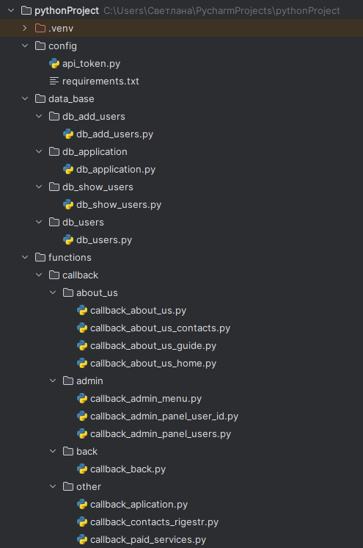
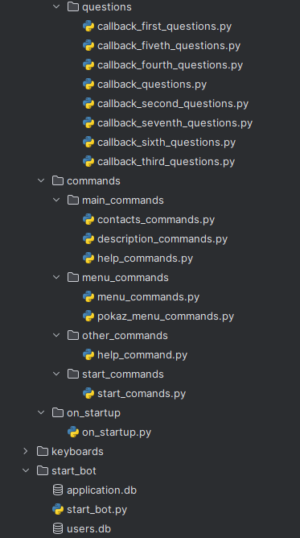
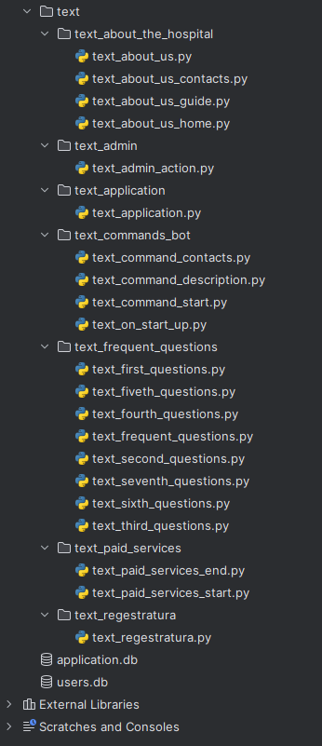
Ход работы
На этих слайдах видно кол-во файлов проекта

Slide 7
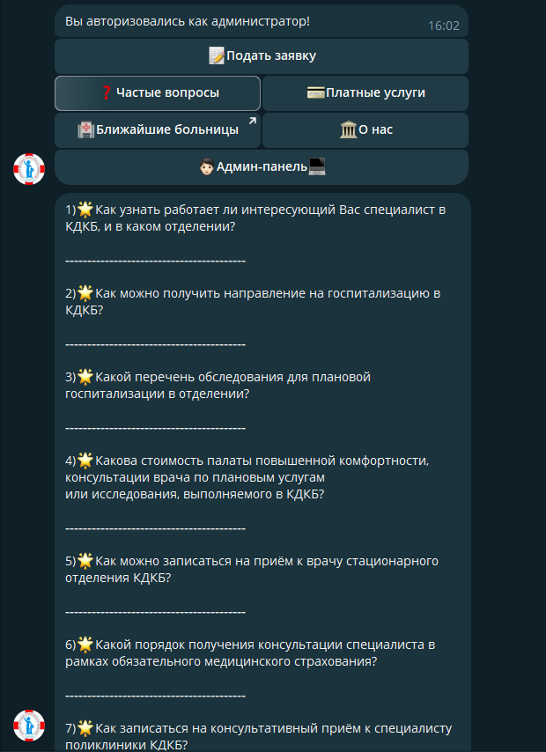
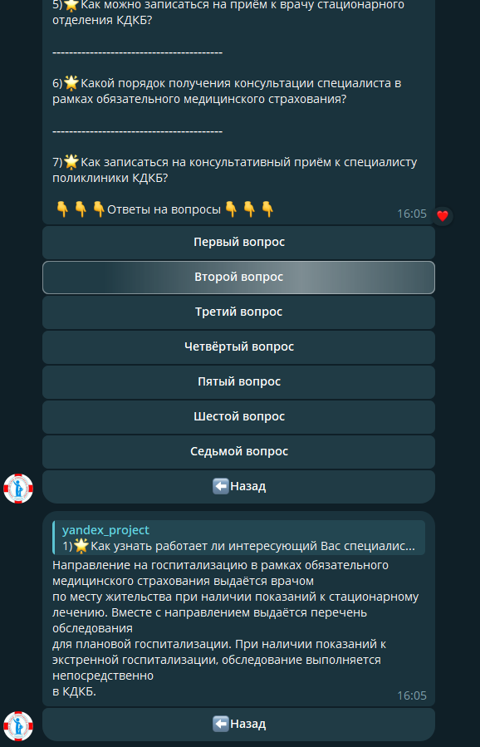
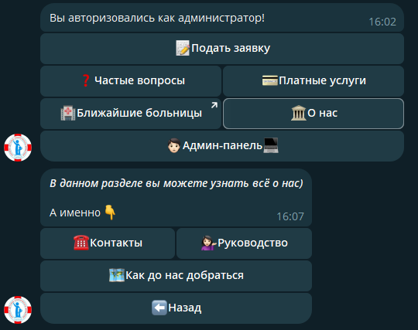
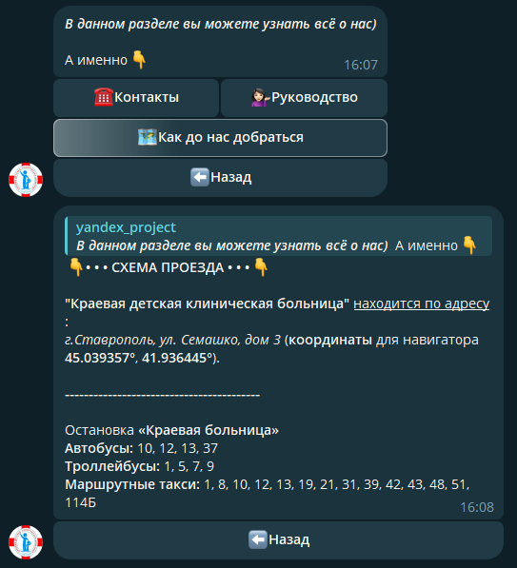
Ход работы
Тут можно увидеть бота в действии:

Slide 8
Результат
В итоге я разработал тг-бота, который помогает пользователям

Slide 9
СПАСИБО ЗА ВНИМАНИЕ!
Тут благодарность, ведь мы – воспитанные люди!

